Slide 1
XIN CHÀO CÁC CON TỚI VỚI BÀI HỌC HÔM NAY

Slide 2


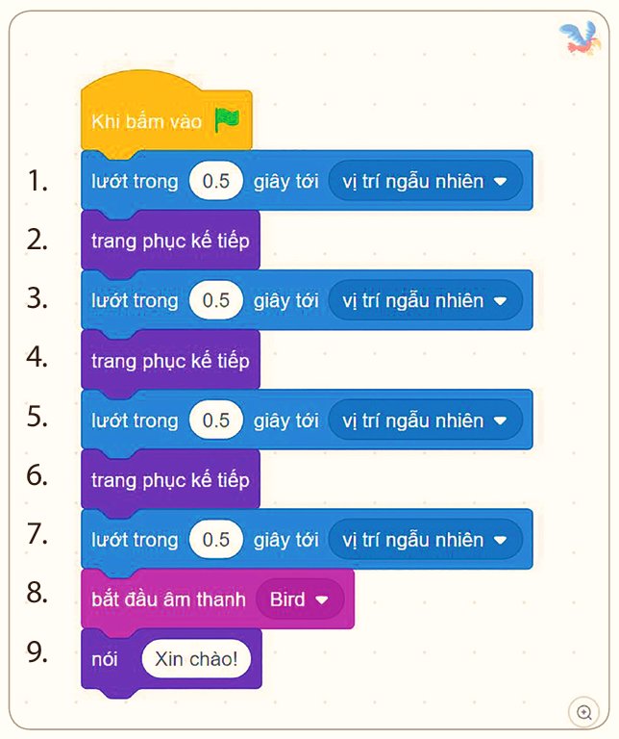

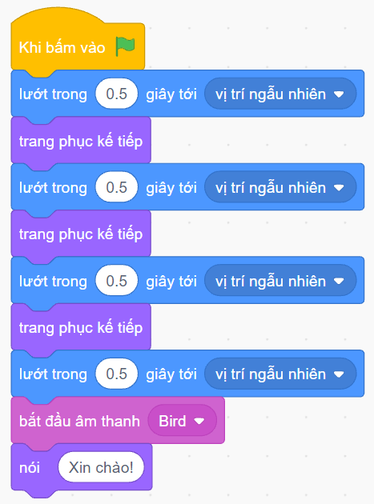



Em có nhận xét gì về thứ tự thực hiện các lệnh trong chương trình?
Hình 17.1. Chương trình vẹt bay

Slide 3
CHƯƠNG 6
GIẢI QUYẾT VẤN ĐỀ VỚI SỰ TRỢ GIÚP CỦA MÁY TÍNH
BÀI 17 – CẤU TRÚC TUẦN TỰ

Slide 4


KHÁM PHÁ
HOẠT NHÓM ĐÔI
Em hãy quan sát hình 17.1 và trả lời câu hỏi sau:
Khi thực hiện chương trình các lệnh được thực hiện theo thứ tự như thế nào?
Giải thích ý nghĩa của các lệnh trong chương trình.

Slide 5

KHÁM PHÁ
Chương trình gồm các lệnh được sắp xếp theo thứ tự gọi là chương trình có cấu trúc tuần tự. Khi chạy chương trình, các lệnh thực hiện lần lượt theo thứ tự.
Trong công việc có cấu trúc tuần tự, các việc được thực hiện tuần tự.

Slide 6

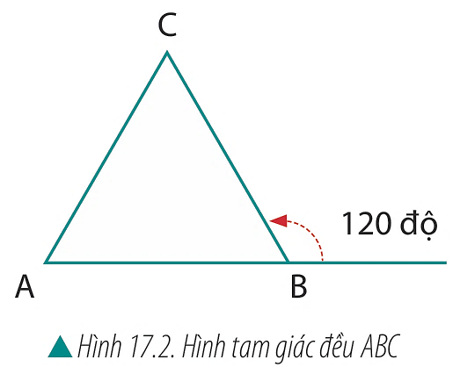
LUYỆN TẬP
Em cùng bạn thảo luận và thực hiện:
Hãy mô tả lại các bước để vẽ hình tam giác đều ABC
Lập chương trình có cấu trúc tuần tự điều khiển chú mèo vẽ hình tam giác đều với cạnh dài 150 bước.

Slide 7


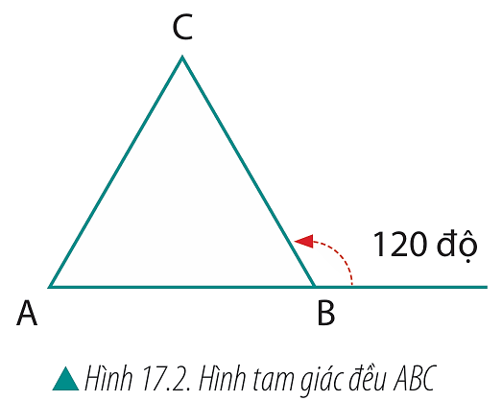

Các bước vẽ tam giác đều ABC
Nhân vật phải thực hiện các hành động:
– Đặt bút
– Tại A: hướng về B, di chuyển đến B
– Tại B: hướng về C, di chuyển đến C
– Tại C: hướng về A, di chuyển đến A
– Tại A: quay về tư thế ban đầu
Thực hành theo nhóm
Lập chương trình điều khiển chú mèo vẽ tam giác đều có cạnh 150 bước.

Slide 8
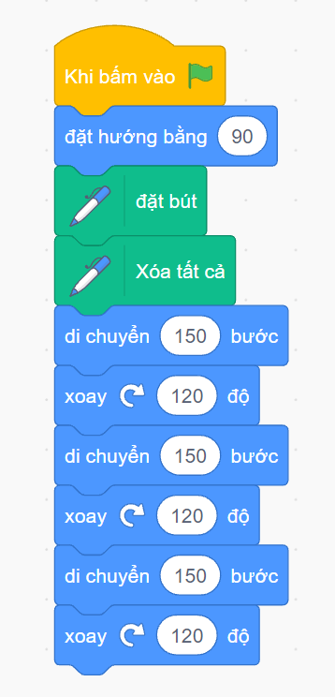
LUYỆN TẬP
Em cùng bạn thảo luận và thực hiện:
Cho biết khi chạy chương trình chú mèo thực hiện các lệnh theo thứ tự như thế nào?
Cho biết trong công việc có cấu trúc tuần tự các việc được thực hiện như thế nào?

Slide 9
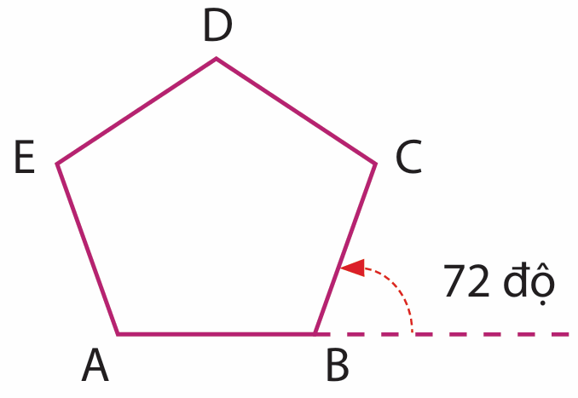
VẬN DỤNG
Em cùng bạn thực hiện:
a. Xây dựng các bước vẽ hình ngũ giác đều ABCDE.
b. Lập chương trình có cấu trúc tuần tự vẽ hình ngũ giác đều ABCDE với cạnh dài 90 bước.
c. Cho biết khi chạy chương trình các lệnh được thực hiện theo thứ tự như thế nào?

Slide 10
GHI NHỚ
– Trong cấu trúc tuần tự, các việc được thực hiện một cách tuần tự.
– Khi chạy chương trình có cấu trúc tuần tự, các lệnh được thực hiện lần lượt theo thứ tự.

Slide 11

CẢM ƠN CÁC CON ĐÃ LẮNG NGHE

